Slide 1


PHÒNG GIÁO DỤC VÀ ĐÀO TẠO QUẬN LONG BIÊN
TRƯỜNG TIỂU HỌC ÁI MỘ B
TỰ NHIÊN XÃ HỘI 1
(Cánh diều)

Slide 2


Slide 3
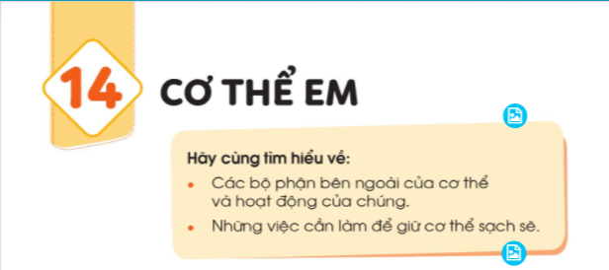

Slide 4


Slide 5


Slide 6
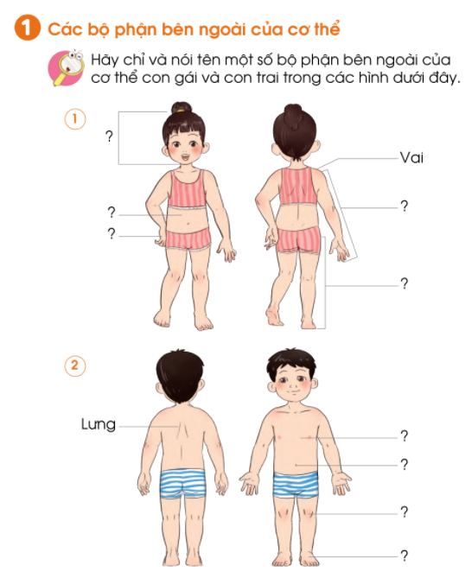

Slide 7
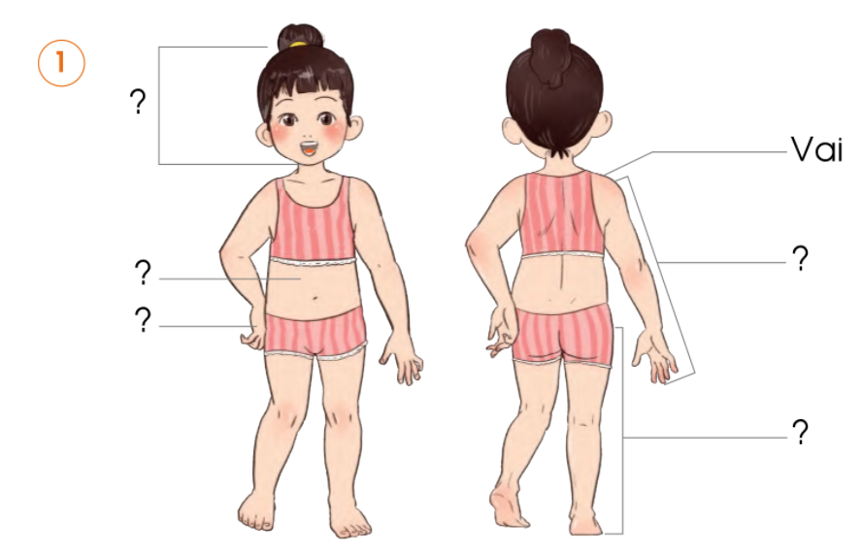

Slide 8
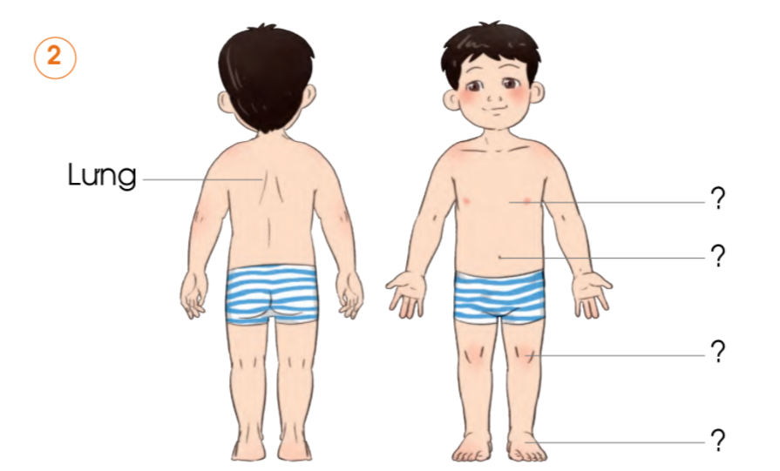

Slide 9
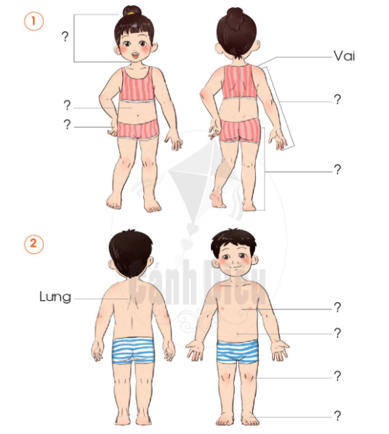


Slide 10


Slide 11
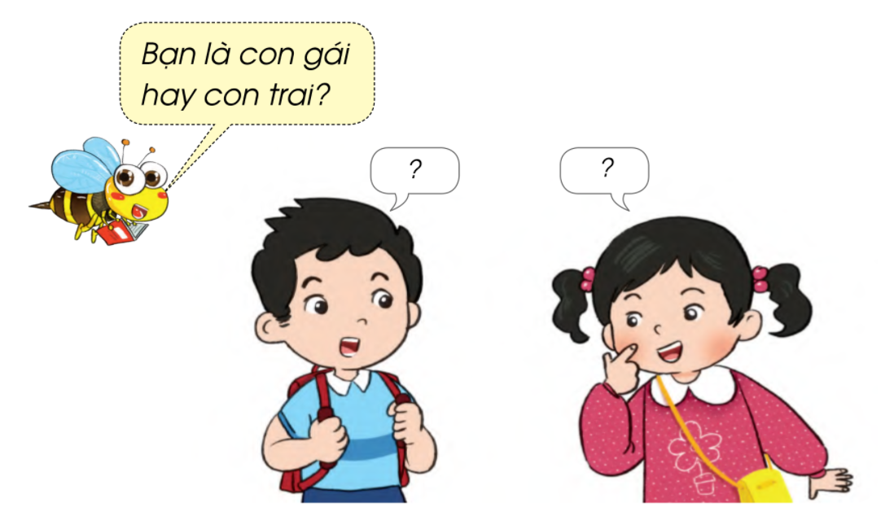

Slide 12
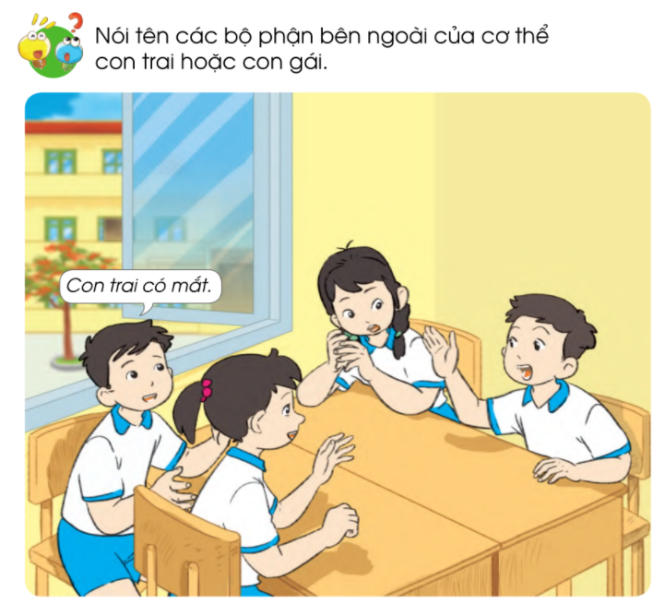

Slide 13

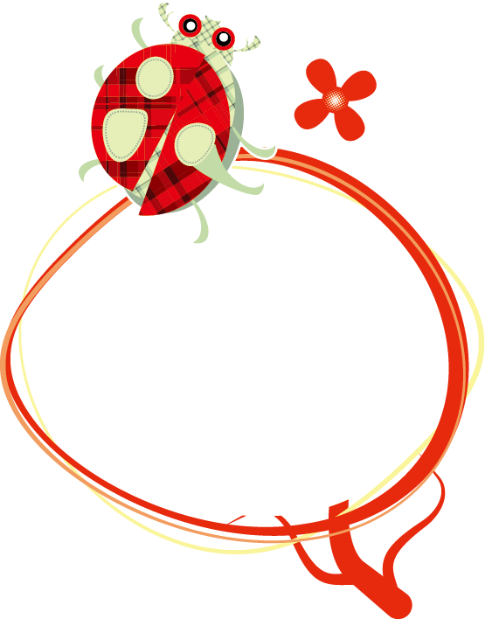
Thi nói tên các bộ phận bên ngoài cơ thể con trai hoặc con gái.

Slide 14



Xin Chaân Thaønh Caùm Ôn

